Slide 1
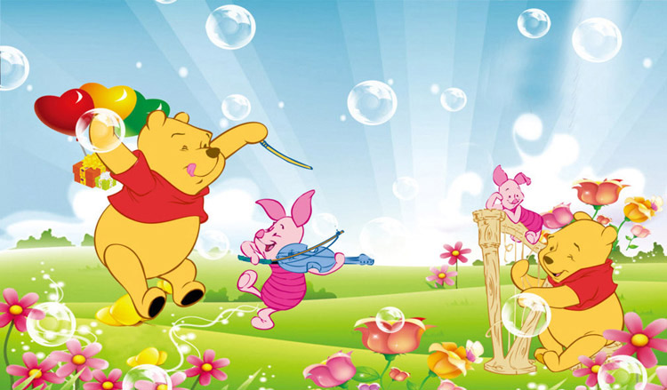
ДИНАМИЧЕСКИЕ ОТТЕНКИ

Slide 3
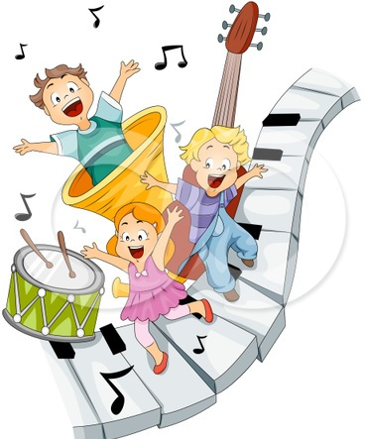
Когда мы разговариваем или поем, мы произносим звуки по-разному: то громко, то тихо. Увеличивая или уменьшая громкость голоса, мы стараемся передать смысл и характер сказанного, подчеркнуть самые важные места, создать настроение. В музыке тоже очень важно такое средство выразительности, как громкость звучания. Ведь музыка передает эмоции, образы, настроение.

Slide 4
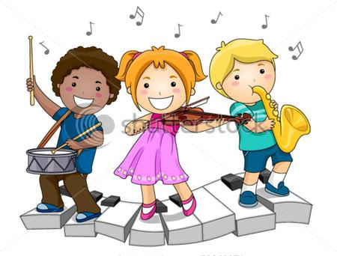
Степень громкости исполнения музыки называется динамическим оттенком.
Причем в одном музыкальном произведении используются разные динамические оттенки.

Slide 5
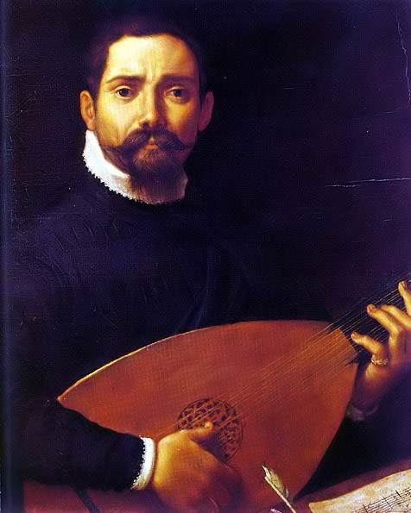
Указания на динамические оттенки одним из первых ввёл в музыкальную нотацию итальянский композитор эпохи Возрождения Джованни Габриэли, однако до конца XVIII века подобные обозначения использовались композиторами редко.

Slide 6
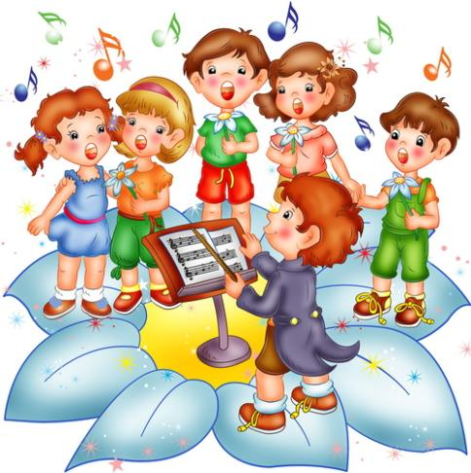
Динамические оттенки в музыкальной речи — это своеобразные музыкальные краски, которые, раскрашивая мелодию в разные цвета, заставляют звучать ее более выразительно.

Slide 7
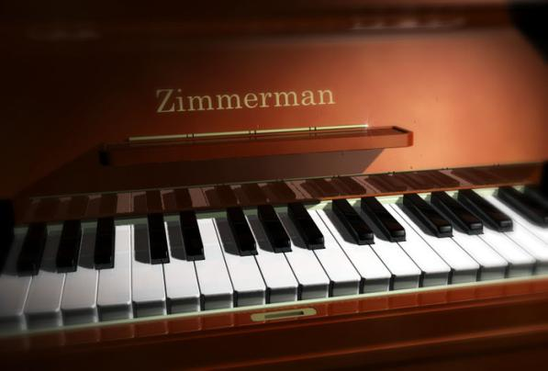
Если сильно ударить по клавишам, получится громко, а если слабо – тихо. Итальянские слова forte (форте) и piano (пиано) обозначают громко и тихо.
Кстати, от слияния двух слов форте и пиано — произошло название известного всем клавишного инструмента фортепиано.

Slide 8
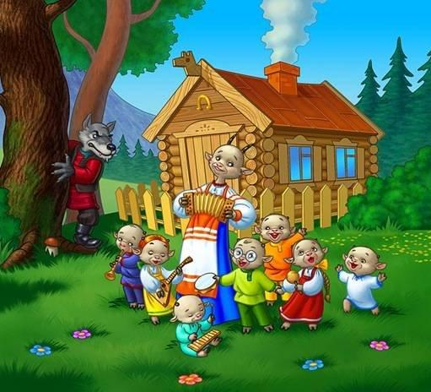
В музыке имеются особые обозначения разных по силе звуков. Они имеют итальянские названия.

Slide 9
ƒ
фо́рте
forte
громко
ƒ
ƒ
ƒ
ƒ
ƒ
ƒ
ƒ
ƒ
ƒ
ƒ
ƒ

Slide 10
ｐ
пиа́но
piano
тихо
ｐ
ｐ
ｐ
ｐ
ｐ
ｐ
ｐ
ｐ
ｐ
ｐ

Slide 11
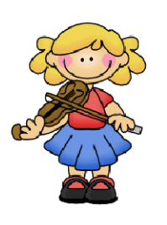
ｍƒ
ме́ццо-фо́рте
mezzo-forte умеренно громко
ｍƒ
ｍƒ
ｍƒ
ｍƒ
ｍƒ
ｍƒ
ｍƒ

Slide 12
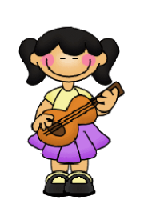
ｍр
ｍр
ｍр
ме́ццо-пиа́но
mezzo-piano умеренно тихо
ｍр
ｍр
ｍр
ｍр
ｍр
ｍр
ｍр

Slide 13
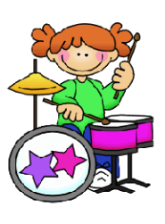
ƒƒ
форти́ссимо
fortissimo
очень громко
ƒƒ
ƒƒ
ƒƒ
ƒƒ
ƒƒ
ƒƒ
ƒƒ
ƒƒ
ƒƒ
ƒƒ

Slide 14
ｐｐ
ｐｐ
пиани́ссимо
рianissimo
очень тихо
ｐｐ
ｐｐ
ｐｐ
ｐｐ
ｐｐ
ｐｐ
ｐｐ

Slide 15
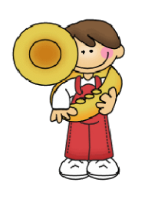
Для указания ещё более крайних степеней громкости и тишины используются дополнительные буквы f и p.
Так, довольно часто в музыкальной литературе встречаются обозначения fff и ppp.
У них нет стандартных названий, обычно говорят «форте-фортиссимо» и «пиано-пианиссимо» или «три форте» и «три пиано».

Slide 16
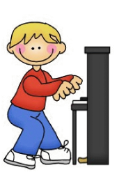
Для того, чтобы передать постепенное уменьшение или увеличение силы звука используются особые знаки-«вилочки». Они представляют собой пары линий, соединённых с одной стороны и расходящихся с другой.

Slide 17
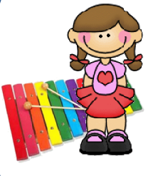
креще́ндо
crescendo
постепенное увеличение громкости звука.
В нотах обозначаются сокращённо как cresc.

Slide 18
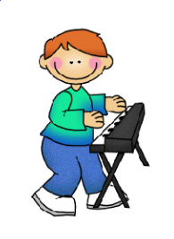
диминуэ́ндо
diminuendo
или декреше́ндо (decrescendo) постепенное уменьшение
громкости звука.
В нотах обозначается
сокращённо как dim. или decresc.

Slide 19
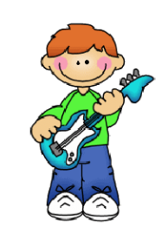
Обозначения cresc. и dim. могут сопровождаться дополнительными указаниями
poco
по́ко — немного
poco a poco
поко а поко — мало-помалу
subito или sub.
су́бито — внезапно

Slide 20
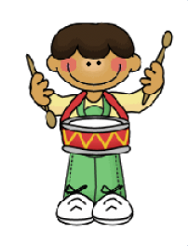
sƒ
сфорца́ндо
sforzando
Если же нужно сделать акцент, громко выделить какую-либо ноту или аккорд,
используется этот знак
sƒ
sƒ
sƒ
sƒ
sƒ
sƒ
sƒ
sƒ
sƒ

Slide 21
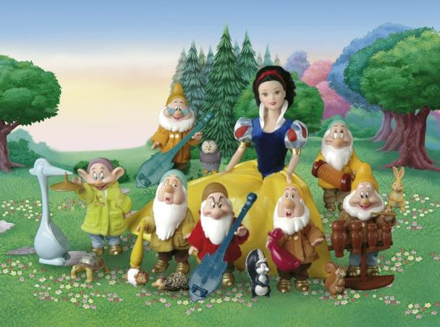
ｍр
ｐ
ｐ
ｍƒ
Чем ярче и разнообразнее вы будете использовать в своем исполнении динамику, тем богаче и интереснее будет звучать ваше музыкальное произведение.
ｍƒ
ｍр
ｐｐ
ｍр
ƒ
ƒƒ
ｍƒ
ƒ
sƒ
sƒ
ƒƒ
ｐｐ

Slide 22
ТЕСТ

Slide 23
Что такое динамические оттенки:
А) изменение скорости исполнения;
Б) изменение громкости звучания в процессе исполнения музыкального произведения;
В) изменение высоты звучания

Slide 24
К тихим, слабым динамическим оттенкам относятся:
А) форте, фортиссимо;
Б) меццо-пиано, меццо-форте;
В) пиано, пианиссимо.

Slide 25
К громким, сильным динамическим оттенкам относятся:
А) меццо-пиано, меццо-форте;
Б) форте, фортиссимо;
В) пиано, пианиссимо.

Slide 26
Как обозначается постепенное ослабление звучности:
А) crescendo;
Б) diminuendo;
В) ritenuto.

Slide 27
Как обозначается постепенное усиление силы звука:
А) mezzo forte;
Б) mezzo piano;
В) crescendo.

Slide 28
Динамические оттенки очень важны:
А) для записи музыкального произведения;
Б) для точной передачи музыкального выражения;
В) для украшения нотной записи.

Slide 29
СПАСИБО ЗА УРОК

